Slide 1
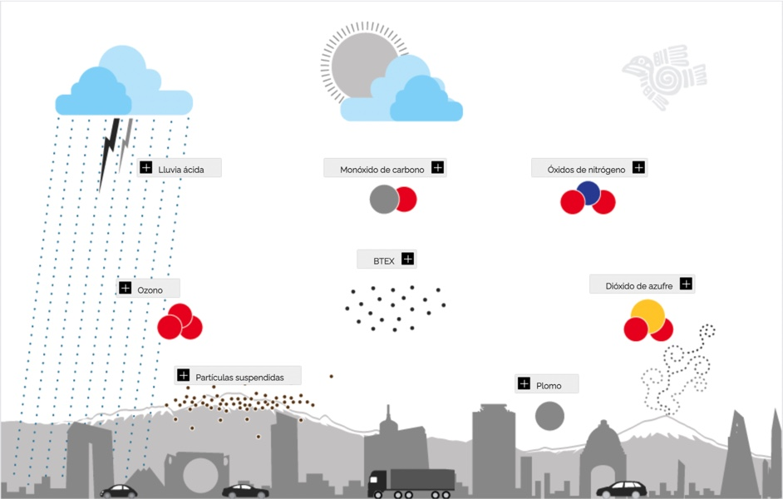
Índice
Introducción
Trabajo relacionado
Solución
Resultado
Conclusión
Calidad del Aire
Proyecto Final de Deep Learning
Presentan:
Jorge III Altamirano Astorga,
Luz Aurora Hernández Martínez,
Ita-Andehui Santiago Castillejos.
Calidad del aire
1

Slide 2


Índice
Introducción
Trabajo relacionado
Solución
Resultado
Conclusión
Introducción: Fuente de datos
Fuente | Descripción | Registros | Resolución
 | Sensor Bosch para medir contaminantes en interior. | +2 Millones | Cada 3 segundos
 | Datos del Gobierno de las Estaciones de Monitoreo Ambiental. | +2,100 | Cada 60 minutos
Calidad del aire
2

Slide 3
Índice
Introducción
Trabajo relacionado
Solución
Resultado
Conclusión
Introducción: Variables.
Fuentes | Variable | Rango de Valores | Tipo de Variable
 | Temperatura | -40C a 85C | Continua
 | Humedad | 10% a 95% | Continua
 | Presión Atmosférica | 300 hPa - 1100 hPa | Continua
 | Fechas y Hora | 12/02/2021 - 24/04/2021 | *
 | Contaminantes | ppm principalmente | Discreta
 | Resistencia del Gas | 0 Ohms - 3 Mega Ohms | Continua
 | IAQ | 0 IAQ - 500 IAQ | Continua
X
Y
Calidad del aire
3

Slide 4
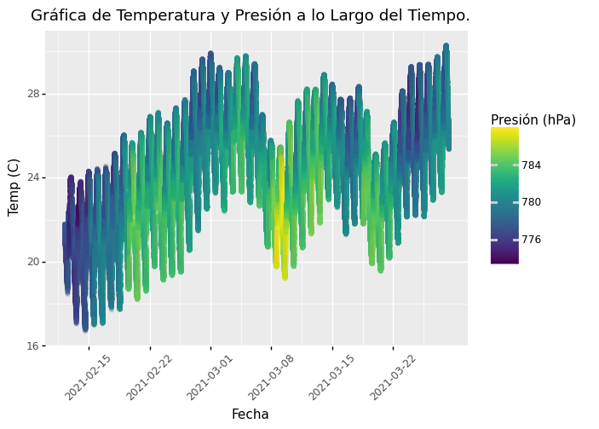
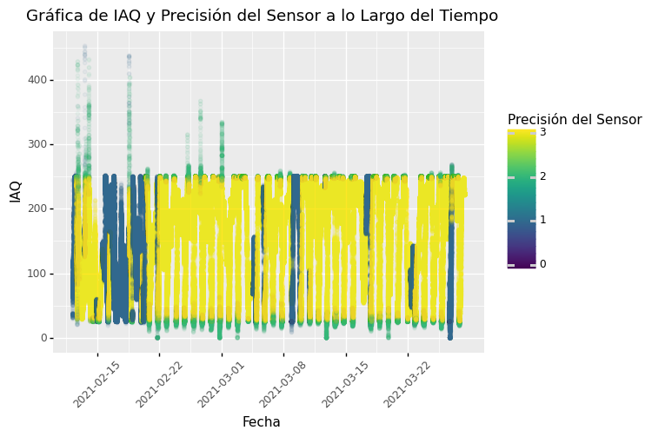
Índice
Introducción
Trabajo relacionado
Solución
Resultado
Conclusión
Introducción: Exploración de Datos del Sensor
Datos faltantes: ~1%
Calidad del aire
4

Slide 5
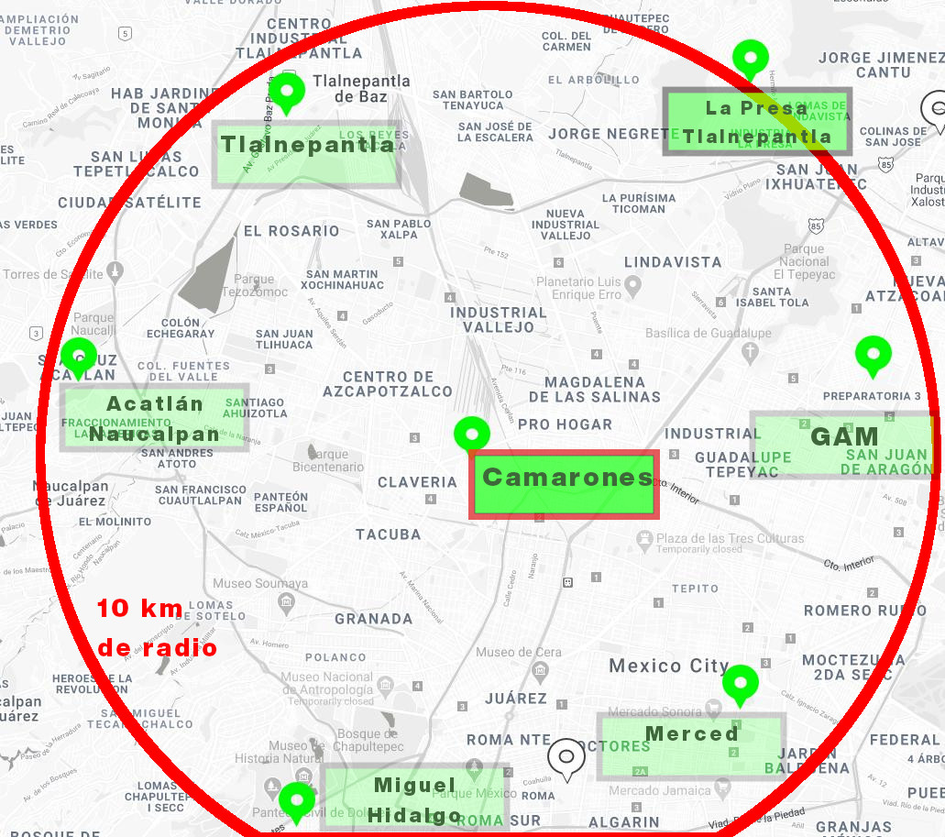
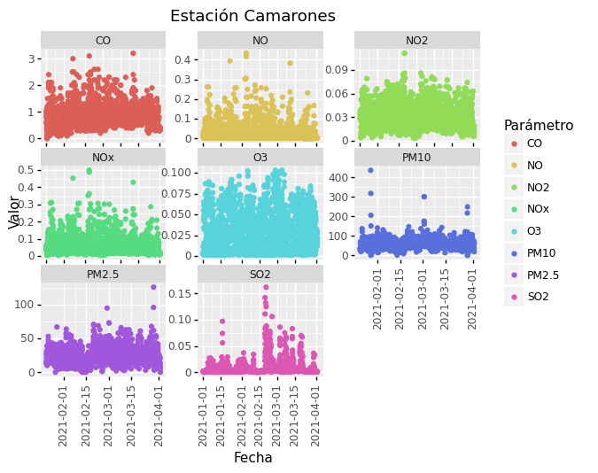
Índice
Introducción
Trabajo relacionado
Solución
Resultado
Conclusión
Introducción: Exploración de Datos SINAICA
Calidad del aire
5

Slide 6
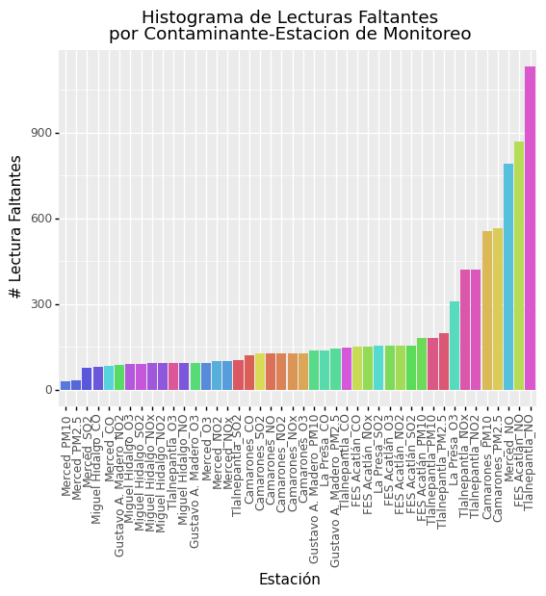
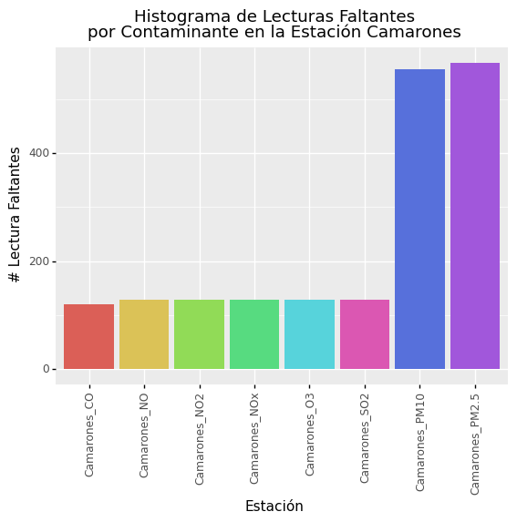
Índice
Introducción
Trabajo relacionado
Solución
Resultado
Conclusión
Introducción: Exploración de Datos del Gobierno
Calidad del aire
6

Slide 7



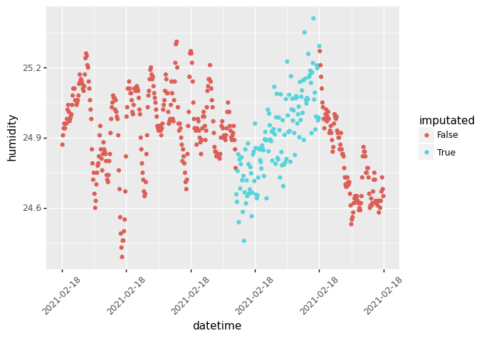
Índice
Introducción
Trabajo relacionado
Solución
Resultado
Conclusión
Solución: Preprocesamiento
Escalamiento: al tener datos en diversas escalas.
Limpieza de Datos: descartar primeras observaciones por el Windowing.
Procesamos los datos como una Serie de Tiempo: como en el Miniproyecto 4 y en un tutorial oficial de Tensorflow y Keras.
Tuvimos que imputar, porque todos los datos tenían algún faltante, como se vió anteriormente. Usamos interpolación, aunque exploramos KNN, Métodos Lineales Generalizados (Bayes), Medias, Hot Deck.
Calidad del aire
7

Slide 8
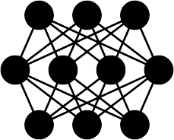
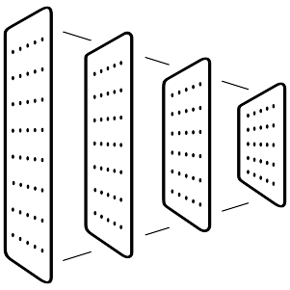
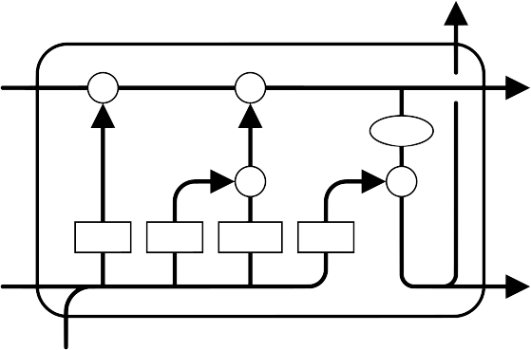
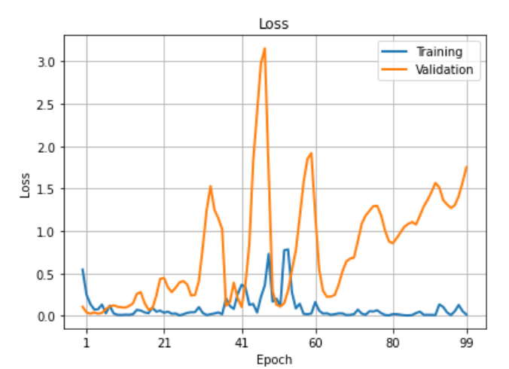
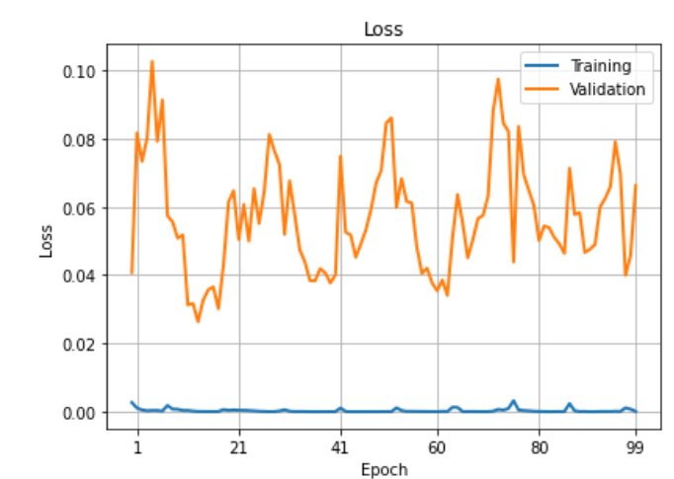
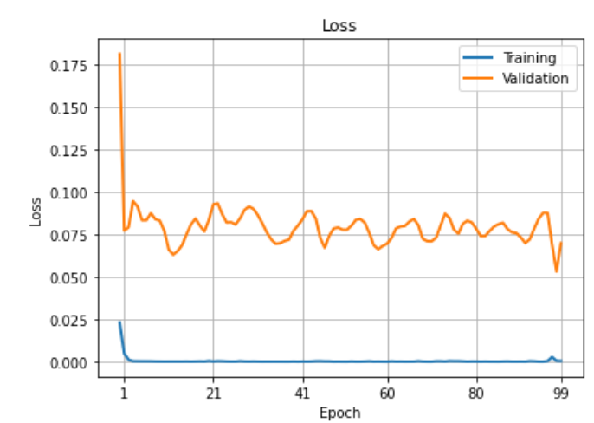


Índice
Introducción
Trabajo relacionado
Solución
Resultado
Conclusión
Solución: Arquitectura de Redes Neuronales
Dense:
Simple y Rápida.
No entregó tan buenos resultados.
Imprescindible: Es la base del resto de los distintas arquitecturas.
Convolutional 1D:
Desempeño robusto.
Demandante en procesamiento.
Resultados “ruidosos”.
LSTM:
Desempeño razonable.
Procesamiento intermedio.
Resultados estables.
Calidad del aire
8

Slide 9
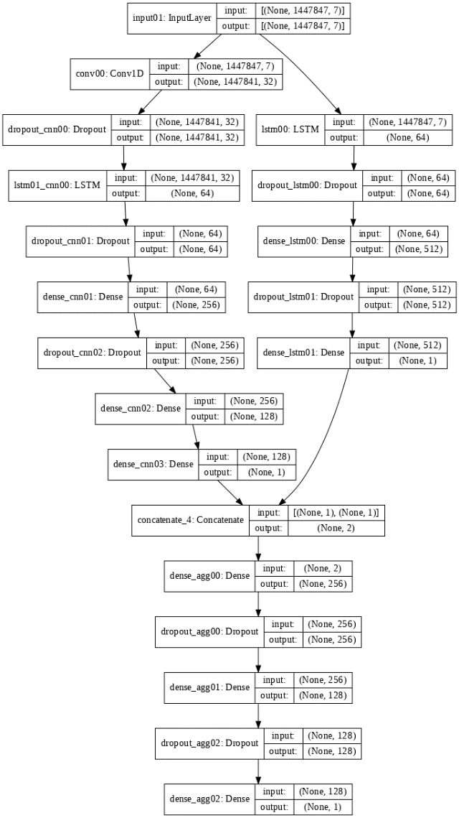
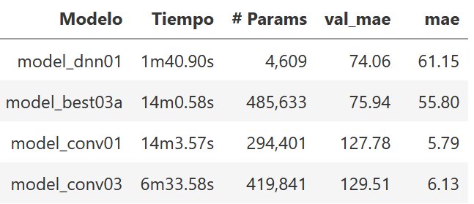
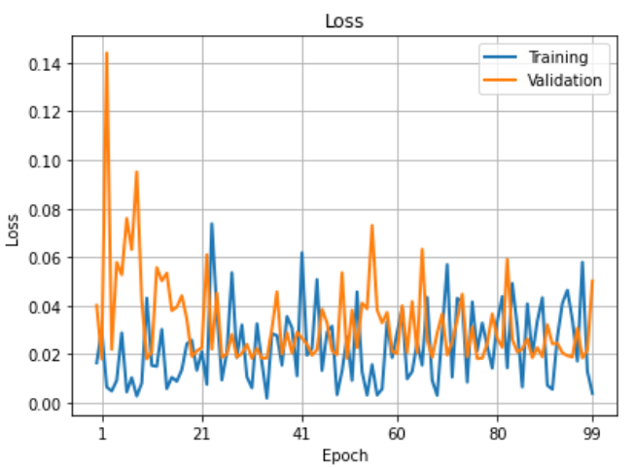
Índice
Introducción
Trabajo relacionado
Solución
Resultado
Conclusión
Solución: Propusimos Combinar CNN+LSTM+DNN
+
+
Combinación de Redes:
Esperábamos resultados sustancialmente mejores.
Logramos desempeño estable y razonable.
El tiempo de entrenamiento fue bastante razonable, aún teniendo una arquitectura compleja.
Técnicamente fue un reto implementarlo.
Calidad del aire
9

Slide 10
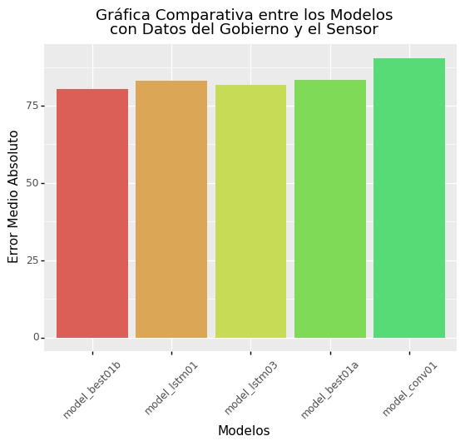
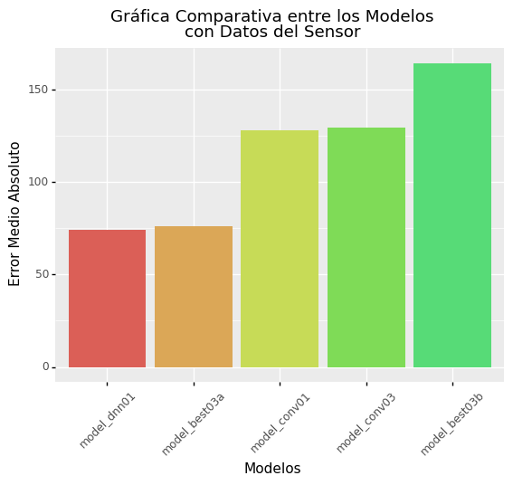
Índice
Introducción
Trabajo relacionado
Solución
Resultado
Conclusión
Resultados
Calidad del aire
10

Slide 11
Índice
Introducción
Trabajo relacionado
Solución
Resultado
Conclusión
Conclusiones: Logros y Siguientes Pasos
Logros:
Logramos poder predecir y es medible el desempeño modelo.
Logramos reducir el sobreajuste.
Logramos aprender sobre la realización de un proyecto end-to-end, sobre redes neuronales y las series de tiempo.
Siguientes Pasos:
Hacer modelos más grandes y con más historia.
Buscar cómo mejorar el desempeño con hyper parameter tuning y la arquitectura de la red.
Modificar la forma de tratamiento de las series de tiempo.
Calidad del aire
11

Slide 12
Índice
Introducción
Trabajo relacionado
Solución
Resultado
Conclusión
Conclusiones: Aprendizajes
Cumplir con los principios científicos: reproducibilidad y repetibilidad.
Nunca se debe subestimar la inversión de tiempo necesaria para limpiar, explorar, imputar, “corregir” y conocer los datos.
¡Mejorar el desempeño es difícil!
No se debe confiar en la disponibilidad de datos externos.
Hay muchísimos recursos en Internet: buenos y malos.
Las APIs cambian: No tener miedo a aprender continuamente.
Nos resultó muy útil tener un modelo baseline: nuestra H₀
Tener cuidado con los detalles.
“Des-escalar” los datos nos dio una idea más clara del desempeño.
Es efectivo ir construyendo de modelos simples → modelos más elaborados. También probar, probar, probar.
Calidad del aire
12

Slide 13
¡Gracias!
¿Preguntas?
Calidad del aire
13

Slide 14
Índice
Introducción
Trabajo relacionado
Solución
Resultado
Conclusión
Índice
Introducción
Trabajo relacionado
Solución
Resultado
Conclusión
Calidad del aire
14

Slide 15
Índice
Introducción
Trabajo relacionado
Solución
Resultado
Conclusión
Introducción
Esta sección se divide en:
Fuentes de datos del prospecto
Problemáticas
Variables
EDA
Calidad del aire
15
Notes:
15

Slide 16

Índice
Introducción
Trabajo relacionado
Solución
Resultado
Conclusión
Introducción: Fuente de datos
Tenemos los siguientes de fuentes de datos:
Sensor Bosch BME680: contamos aproximadamente con más de 2 millones de registros con lecturas del sensor cada 3 segundos.
Datos Abiertos de la Calidad del Aire del Gobierno de la Ciudad de México: datos por hora de las estaciones de monitoreo del Gobierno.
Datos de otras estaciones meteorológicas de la Ciudad.
Calidad del aire
16

Slide 17
Índice
Introducción
Trabajo relacionado
Solución
Resultado
Conclusión
Introducción: Problemáticas
Datos del Gobierno: no se actualiza de manera constante.
Datos meteorológicos de terceros: Tienen costo.
Precisión y manipulación de los datos de nuestras fuentes de datos.
Estabilidad y precisión de la toma de registros en el sensor. Tuvimos interrupciones del suministro eléctrico.
Algoritmo cerrado del sensor para convertir de la variable gasResistance a la variable IAQ; el cual es cerrado.
Calidad del aire
17

Slide 18

Índice
Introducción
Trabajo relacionado
Solución
Resultado
Conclusión
Introducción: Variables a Predecir.
IAQ: variable numérica medida en el índice de calidad del aire americano en interior con una resolución de 1 IAQ. La precisión del sensor variable que no excede 5% se guarda en una variable independiente.
Resistencia del Gas: variable numérica de la resistencia eléctrica opuesta al elemento sensible del sensor medida en Ohms.
Calidad del aire
18

Slide 19
Índice
Introducción
Trabajo relacionado
Solución
Resultado
Conclusión
Introducción: Variables Predictoras.
Temperatura: variable numérica en grados Celsius (C) con una resolución de 0.01C y una precisión de ±0.5C.
Presión: variable numérica en hectopascales (hPa) con una resolución de 0.18 hPa y una precisión de ±0.12 hPa.
Humedad: variable numérica en porcentaje de humedad relativa (%rH) con una resolución de 0.008%rH y una precisión de ±3%rH.
Fecha y hora: variable numérica basado en UNIX/POSIX epoch que denota el tiempo desde el 01/01/1970 00:00:00.0 UTC. El tiempo está sincronizado por NTP al Centro Nacional de Metrología de México (Hora Oficial del País).
Calidad del aire
19

Slide 20
Índice
Introducción
Trabajo relacionado
Solución
Resultado
Conclusión
Introducción: Variables de Interés
Temperatura: variable numérica en grados Celsius (C) con una resolución de 0.01C y una precisión de ±0.5C.
Presión: variable numérica en hectopascales (hPa) con una resolución de 0.18 hPa y una precisión de ±0.12 hPa.
Humedad: variable numérica en porcentaje de humedad relativa (%rH) con una resolución de 0.008%rH y una precisión de ±3%rH.
Resistencia del Gas: variable numérica de la resistencia eléctrica opuesta al elemento sensible del sensor medida en Ohms.
Calidad del aire
20

Slide 21
Índice
Introducción
Trabajo relacionado
Solución
Resultado
Conclusión
EDA
Calidad del aire
21

Slide 22

Índice
Introducción
Trabajo relacionado
Solución
Resultado
Conclusión
EDA
Calidad del aire
22

Slide 23
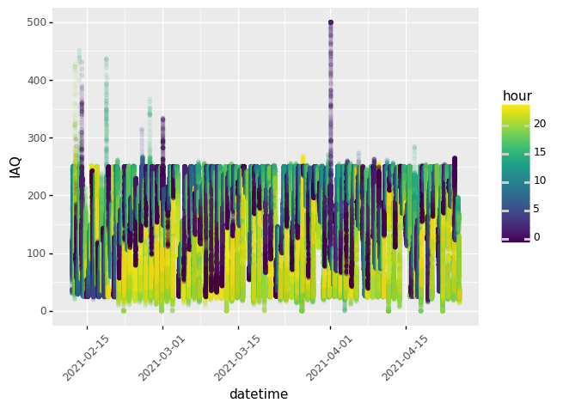
Índice
Introducción
Trabajo relacionado
Solución
Resultado
Conclusión
EDA
Calidad del aire
23

Slide 24
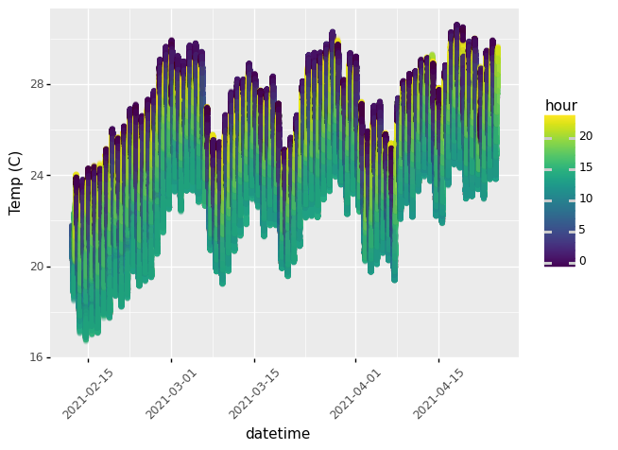
Índice
Introducción
Trabajo relacionado
Solución
Resultado
Conclusión
EDA
Calidad del aire
24

Slide 25
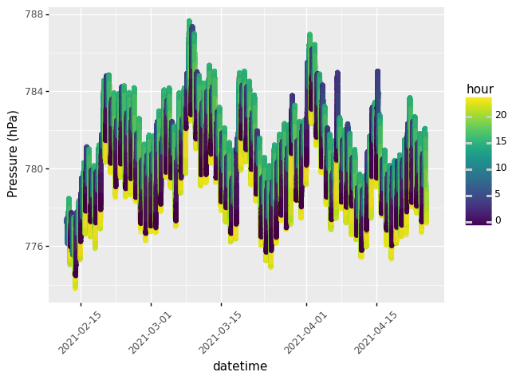
Índice
Introducción
Trabajo relacionado
Solución
Resultado
Conclusión
EDA
Calidad del aire
25

Slide 26
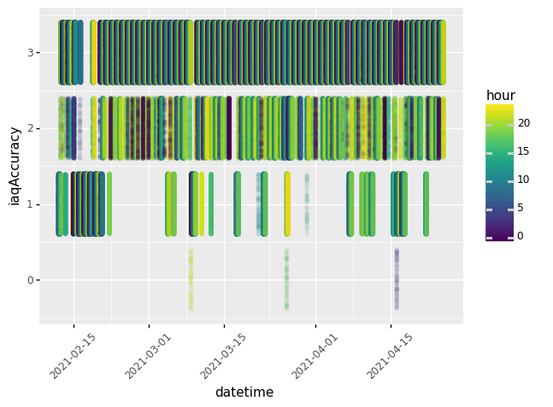
Índice
Introducción
Trabajo relacionado
Solución
Resultado
Conclusión
EDA
Calidad del aire
26

Slide 27
Índice
Introducción
Trabajo relacionado
Solución
Resultado
Conclusión
Conclusión
El beneficio de usar CNN-1D para la clasificación de secuencias es que pueden aprender directamente de los datos de series de tiempo sin procesar y, a su vez, no requieren experiencia en el dominio para diseñar manualmente las características de entrada. El modelo aprendió una representación interna de los datos de la serie temporal y logró el mejor rendimiento comparable al de los modelos que se ajustan a una versión del conjunto de datos con características diseñadas.
La idea clave en el modelado del DNN: consideramos series de tiempo como modelo lineal: {X (i)… X (i + t)} ~ Y (i + t + 1). Usamos la series de tiempo de entrada de t pasos para predecir el siguiente paso, que es Y (i + t + 1).
Calidad del aire
27

Slide 28

Índice
Introducción
Trabajo relacionado
Solución
Resultado
Conclusión
EDA: datos SINAICA
Calidad del aire
28

Slide 29
Índice
Introducción
Trabajo relacionado
Solución
Resultado
Conclusión
Trabajo relacionado
Hemos realizado algunos trabajos previos (1) y buscado artículos relacionados que describimos a continuación:
Examen final para la materia de "Modelos de Gran Escala" con la Prof. Liliana Millán, donde se estudiaron la relación de las estaciones de biciletas "Ecobici" con la calidad del aire en las inmediaciones.
Development of indoor environmental index: Air quality index and thermal comfort index. Referido en la bibliografía.
Calidad del aire
29

Slide 30
Índice
Introducción
Trabajo relacionado
Solución
Resultado
Conclusión
Solución
El uso de Deep Learning para el pronóstico de series temporales supera las desventajas tradicionales del aprendizaje automático con muchos enfoques diferentes. En este proyecto se presentan 5 arquitecturas de aprendizaje profundo diferentes para el pronóstico de nuestra serie temporale:
Redes neuronales recurrentes (RNN), que son la arquitectura más clásica y utilizada para problemas de predicción de series temporales;
Long Short-Term Memory (LSTM), que son una evolución de las RNN desarrolladas para superar el problema del gradiente que desaparece;
Redes neuronales convolucionales (CNN), aunque es popular en conjuntos de datos de imágenes, también se puede usar (y puede ser más práctico que los RNN) en datos de series de tiempo;
Redes neuronales densas (DNN) Una red neuronal profunda (DNN) es una red neuronal artificial (ANN) con múltiples capas entre las capas de entrada y salida;
Mezcla de los mejores modelos
Calidad del aire
30

Slide 31
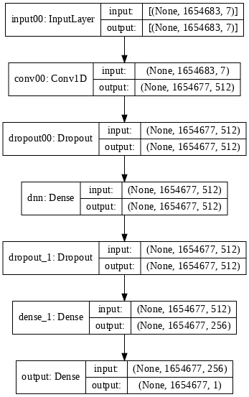
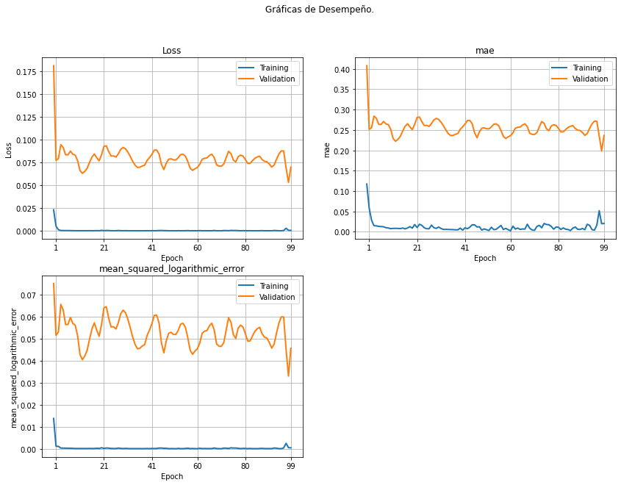
Índice
Introducción
Trabajo relacionado
Solución
Resultado
Conclusión
CNN: red neuronal convolucional. IAQ
Calidad del aire
31

Slide 32
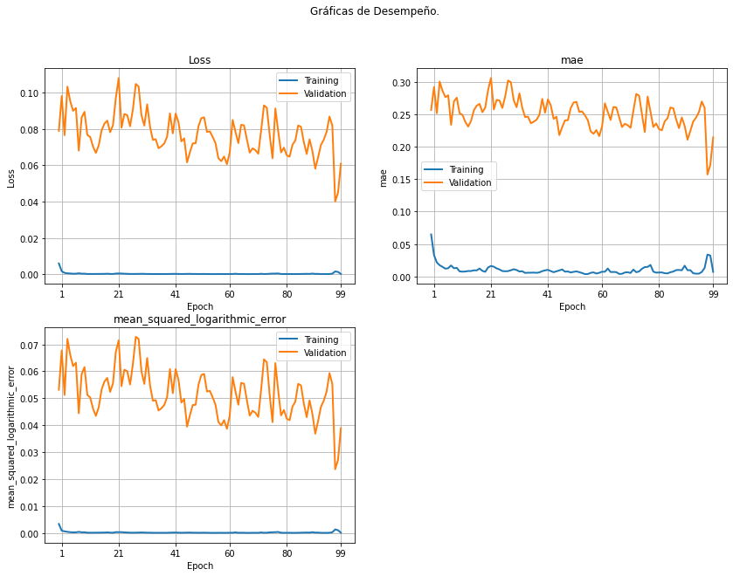
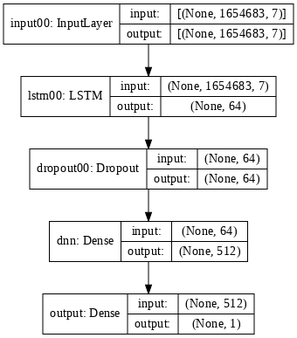
Índice
Introducción
Trabajo relacionado
Solución
Resultado
Conclusión
LSTM. IAQ
Calidad del aire
32

Slide 33
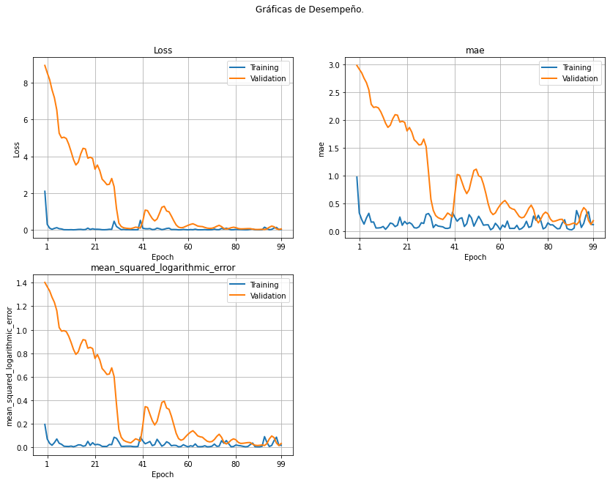
Índice
Introducción
Trabajo relacionado
Solución
Resultado
Conclusión
RNN: red neuronal recurrente. IAQ
Calidad del aire
33

Slide 34

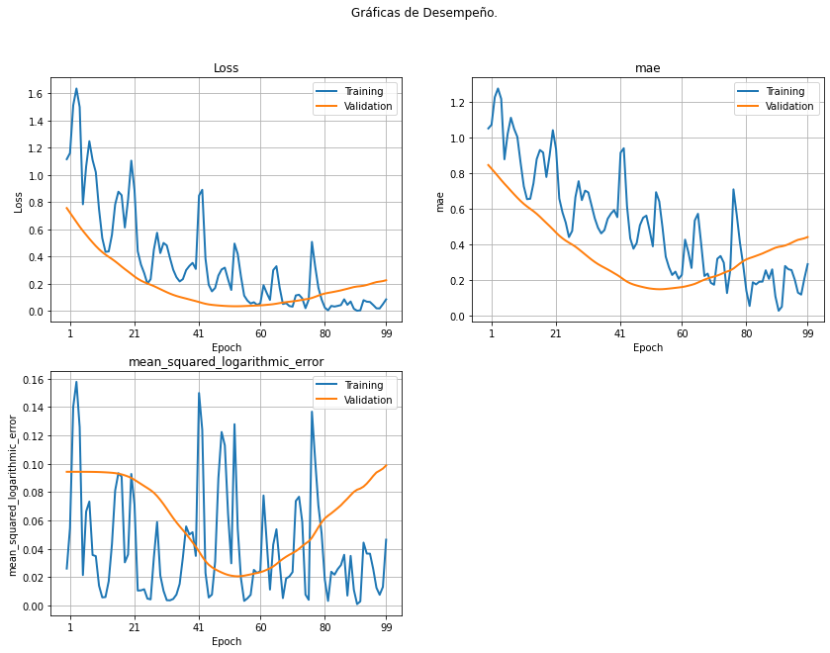
Índice
Introducción
Trabajo relacionado
Solución
Resultado
Conclusión
Modelo baseline. IAQ
Calidad del aire
34

Slide 35
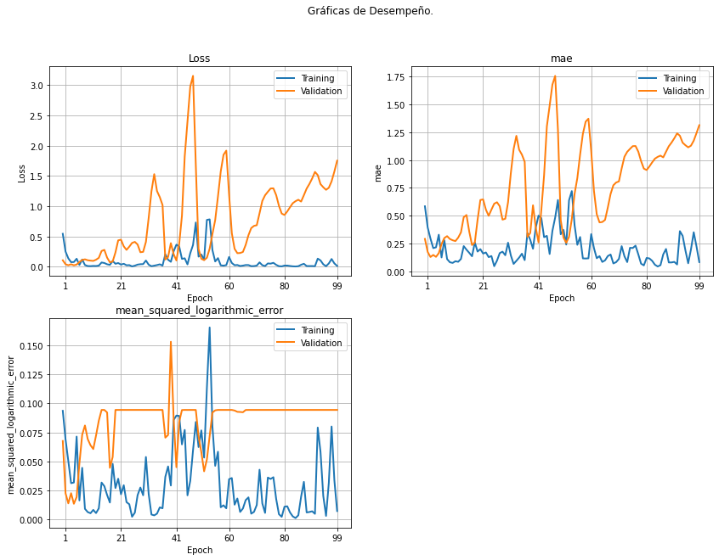
Índice
Introducción
Trabajo relacionado
Solución
Resultado
Conclusión
DNN: red neuronal datos secuenciales. IAQ
Calidad del aire
35

Slide 36
Índice
Introducción
Trabajo relacionado
Solución
Resultado
Conclusión
Resultado.
Resaltamos:
Usar los datos de la calidad del aire de la Ciudad de México mejoró nuestros modelos en todos los casos.
Usar el paquete de keras: tf.keras.preprocessing.timeseries_dataset_from_array para interactuar con los modelos nos ayudó con el problema de data leakage.
Los modelos más complejos no siempre fueron mejores.
Mejora al utilizar técnicas de series de tiempo, estadística frecuentista y bayesiana para el análisis de los datos.
Calidad del aire
36

Slide 37
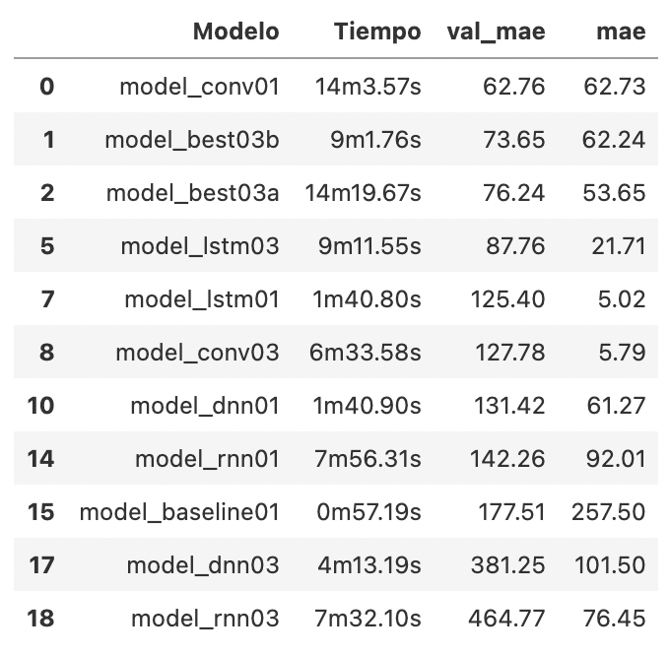
Índice
Introducción
Trabajo relacionado
Solución
Resultado
Conclusión
Resultados. Comparación de modelos: IAQ
Calidad del aire
37

Slide 38
Índice
Introducción
Trabajo relacionado
Solución
Resultado
Conclusión
Conclusión
Las redes neuronales recurrentes son la técnica de aprendizaje profundo más popular para la predicción de series temporales, ya que permiten realizar predicciones fiables sobre series temporales en muchos problemas diferentes. El principal problema con los RNN es que sufren el problema del gradiente de desaparición cuando se aplican a secuencias largas.
LSTM se creó para mitigar el problema del gradiente de desaparición de los RNN con el uso de puertas, que regulan el flujo de información a través de la cadena de secuencia. El uso de LSTM da resultados notables en aplicaciones como reconocimiento de voz, síntesis de voz, comprensión del lenguaje natural, etc.
Calidad del aire
38

